Slide 1
БУКВА …..

Slide 2
Спозаранку за окошком Стук, и звон, и кутерьма. По прямым стальным дорожкам Ходят красные дома.

Slide 3
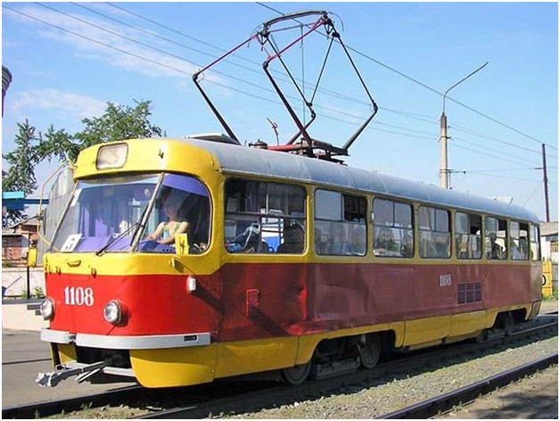

Slide 4
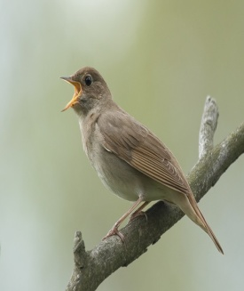
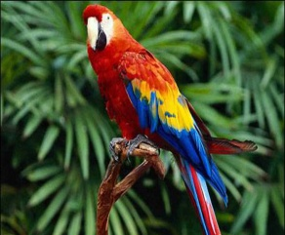
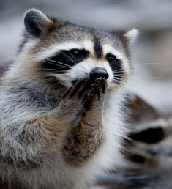
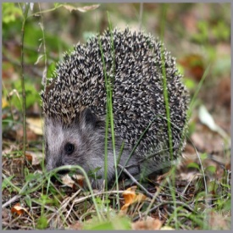
Й

Slide 5
ТРАМВАЙ
СОЛОВЕЙ
ПОПУГАЙ
НЕЗНАЙКА
ЕНОТ
ЁЖИК
?

Slide 6
Й

Slide 7
Й
й

Slide 8
ЧТО НА КАРТИНКЕ?

Slide 9
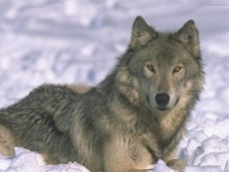

Slide 10
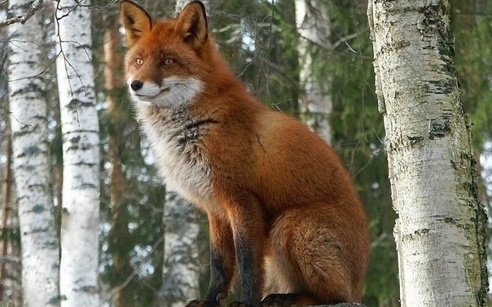

Slide 11
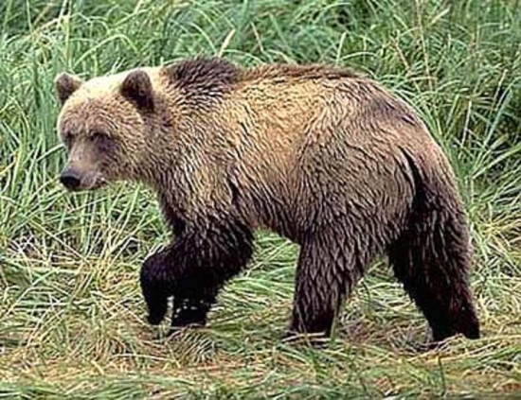

Slide 12
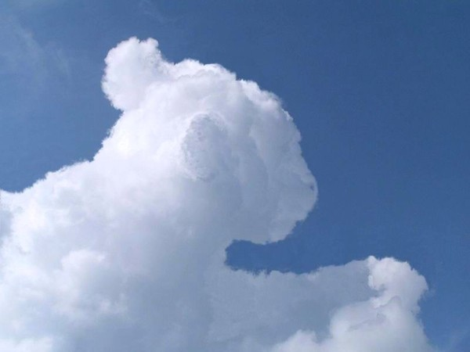

Slide 13
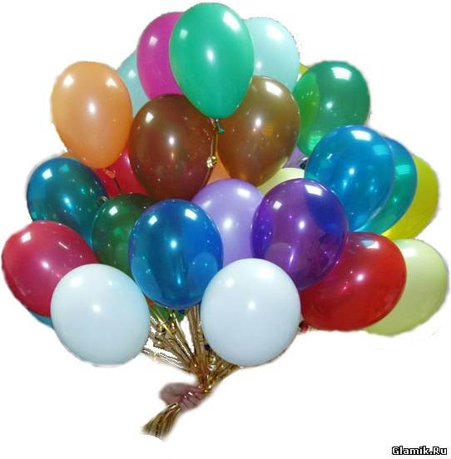

Slide 14
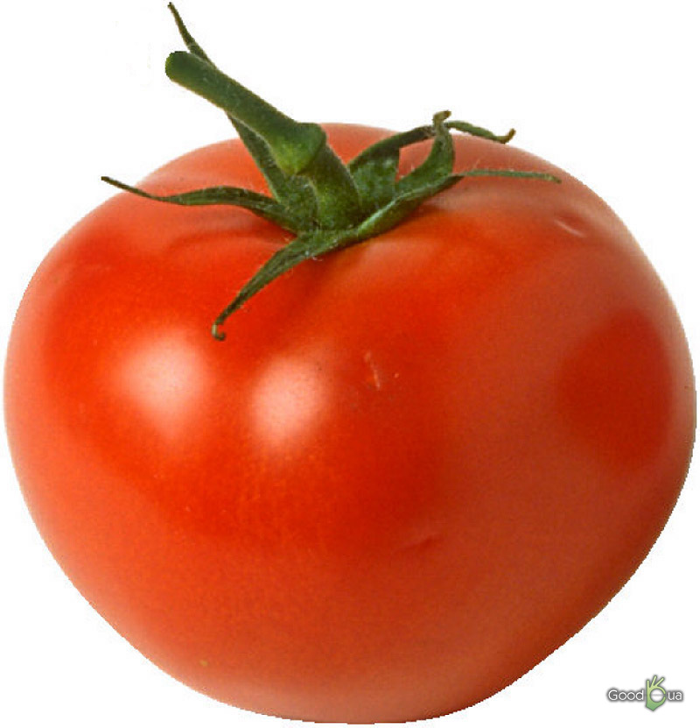

Slide 15
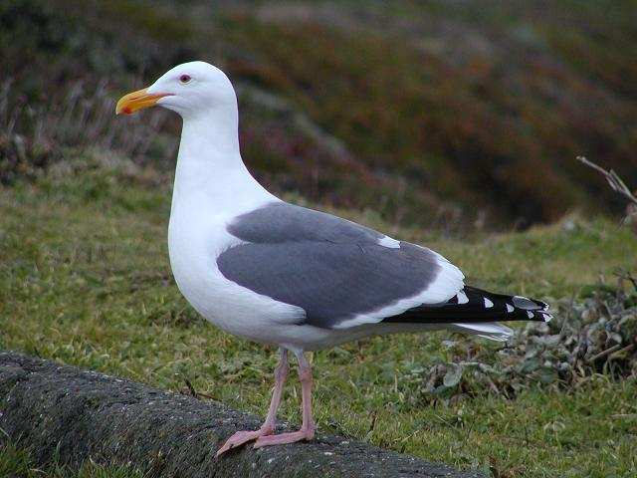

Slide 16
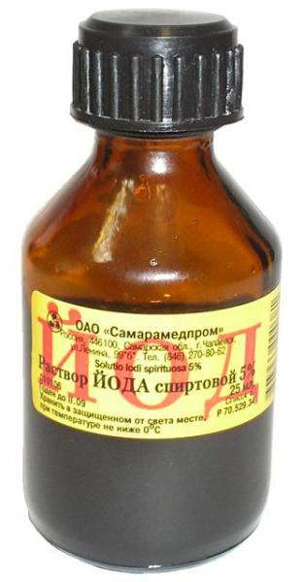
Как можно перенести
данное слово?

Slide 17
Йод

Slide 18
МАЙКА, ЗАЙКА, ЛЕЙКА, КОПЕЙКА, ЛИНЕЙКА
Сколько слогов с слове? Как их перенести?

Slide 19
МА-ЙКА,
ЗА-ЙКА, ЛЕ-ЙКА, КОП-ЕЙ-КА, ЛИНЕЙ-КА

Slide 20
МАЙ-КА, ЗАЙ-КА,
ЛЕЙ-КА, КОПЕЙ-КА,
ЛИНЕЙ-КА

